Slide 1







Slide 2
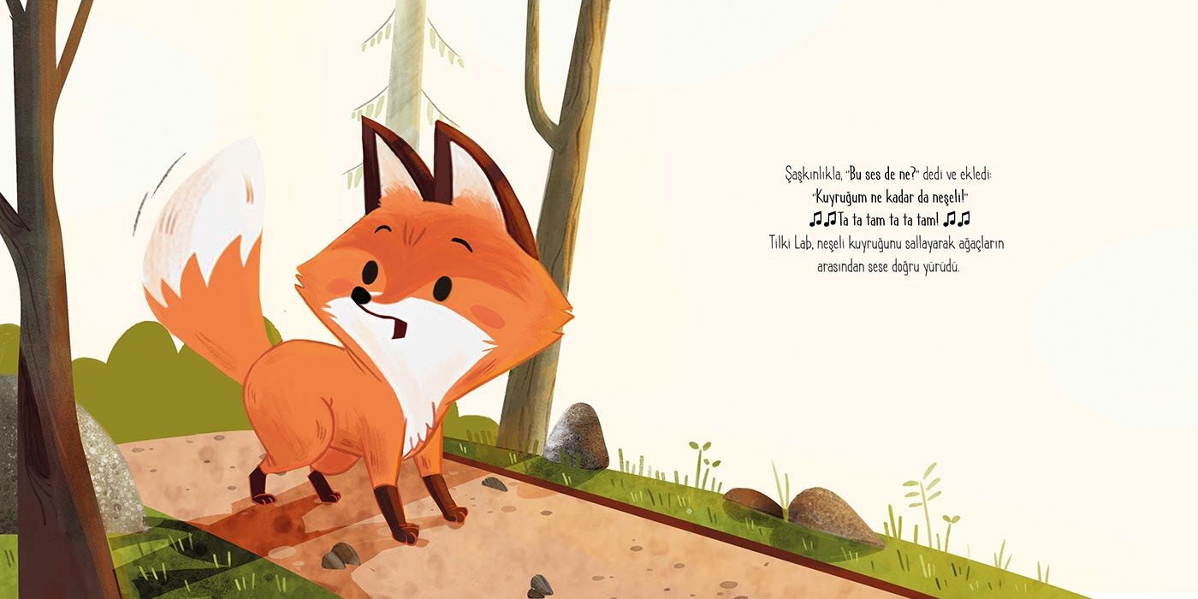
Chào các bạn, mình là Tilki. Mình đang trên đường đi tìm người bạn thân thất lạc. Hãy giúp mình vượt qua những khó khăn nhé!

Slide 3
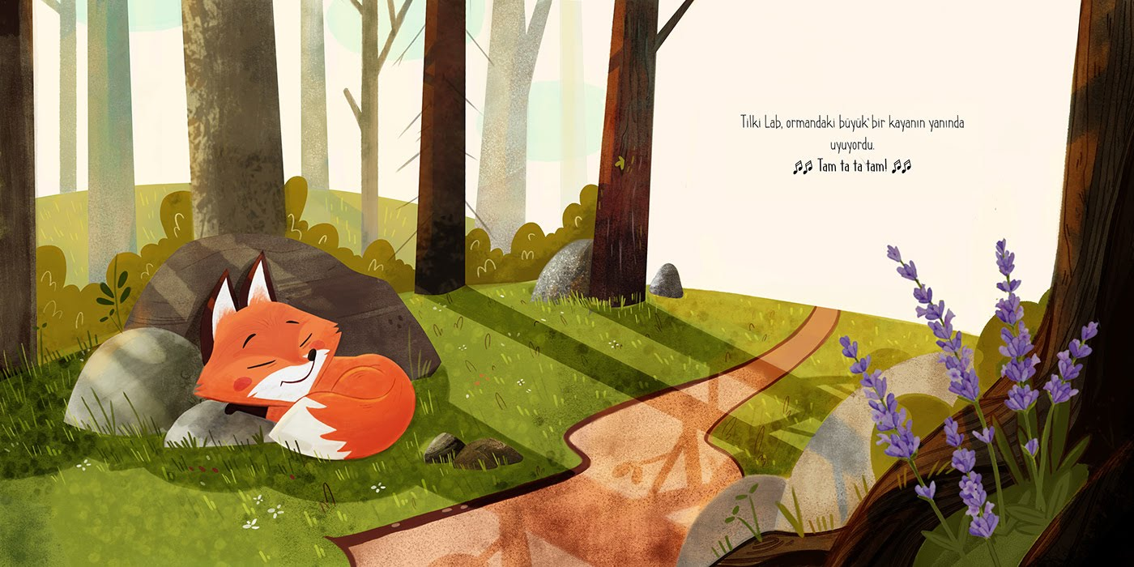

Đọc đúng, trôi chảy; đọc diễn cảm bài đọc.
2) Trình bày được nội dung, ý nghĩa của câu chuyện.

Slide 4
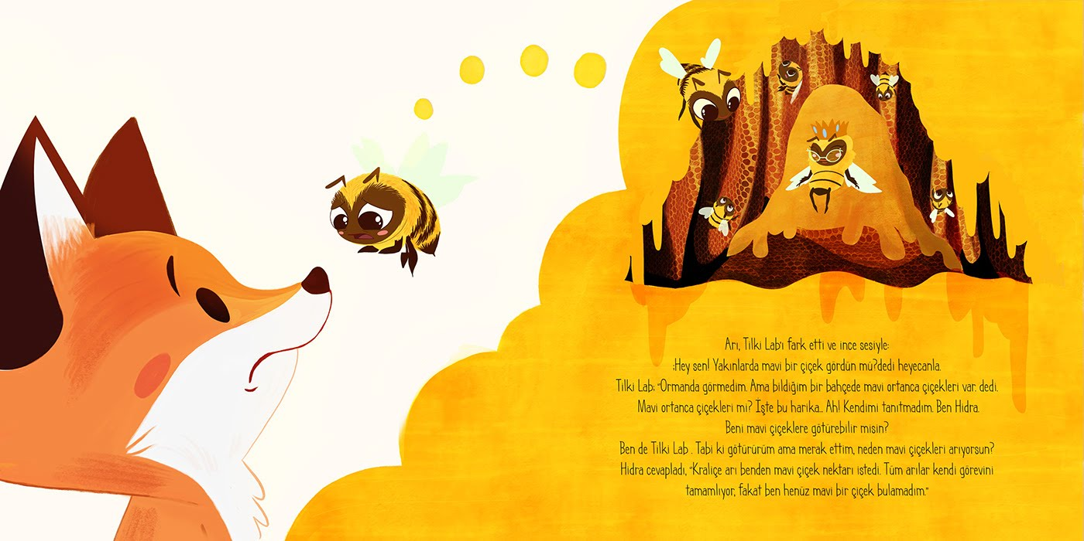
1. Luyện đọc
2. Tìm hiểu bài
3. Đọc diễn cảm

Slide 5
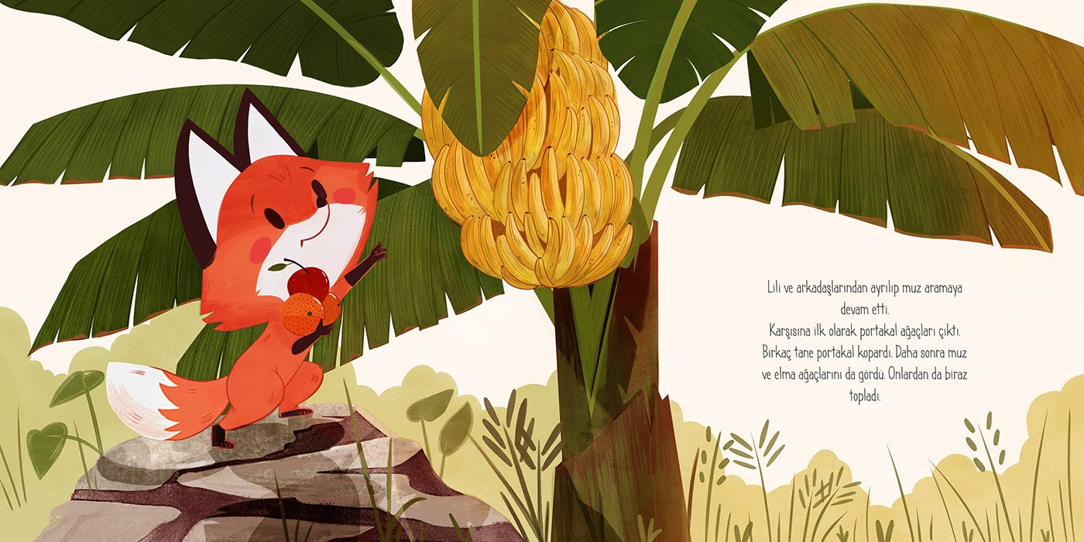
Luyện đọc
Hãy giúp tớ hái những quả chuối chín vàng để làm thức ăn dọc đường nhé!

Slide 6


TIÊU CHÍ ĐỌC và nhận xét
TIÊU CHÍ
Bình thường
Tốt
Rất tốt
Đọc đúng tiếng, đúng từ,
lưu loát, mạch lạc
Ngắt, nghỉ hơi đúng ở các dấu câu, cụm từ rõ nghĩa
Cường độ đọc, tốc độ đọc đạt yêu cầu

Slide 7
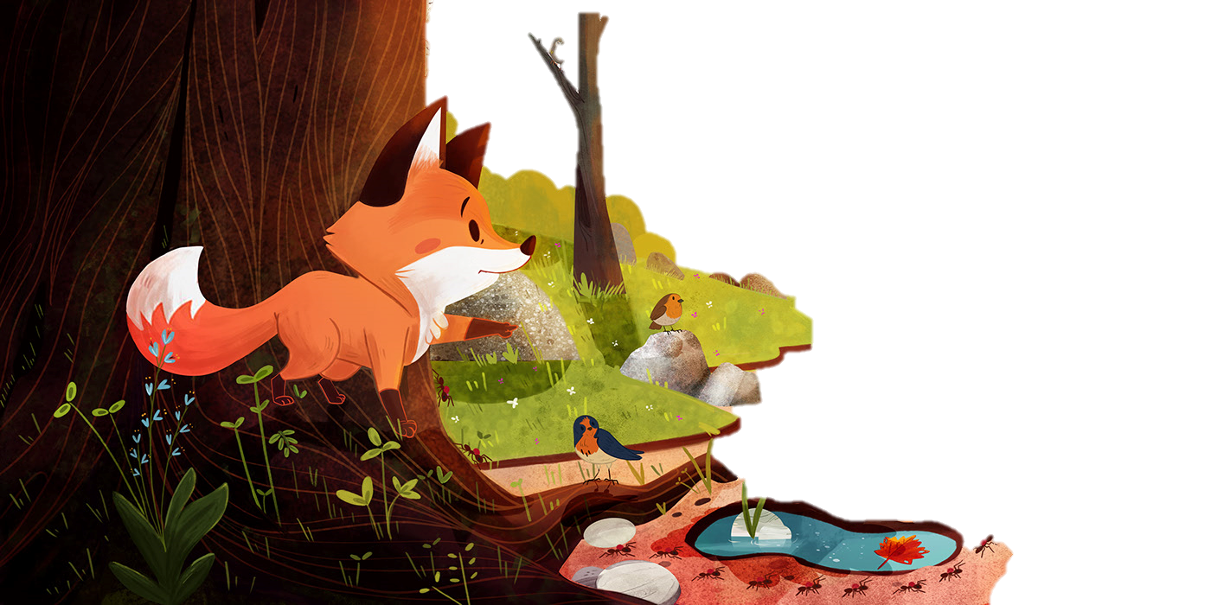
Chia đoạn
Đoạn 1: Từ đầu đến
“...hóm hỉnh và tươi vui.”
Đoạn 2: Tiếp theo đến
“......bên gà mái mẹ.”
Đoạn 3: Đoạn còn lại.

Slide 8



Tranh làng hồ
Từ những ngày còn ít tuổi, tôi đã thích những tranh lợn, gà, chuột, ếch, tranh cây dừa, tranh tố nữ của làng Hồ. Mỗi lần Tết đến, đứng trước những cái chiếu bày tranh làng Hồ giải trên các lề phố Hà Nội, lòng tôi thấm thía một nỗi biết ơn đối với những người nghệ sĩ tạo hình của nhân dân. Họ đã đem vào cuộc sống một cách nhìn thuần phác, càng ngắm càng thấy đậm đà, lành mạnh, hóm hỉnh và tươi vui.
Phải yêu mến cuộc đời trồng trọt, chăn nuôi lắm mới khắc được những tranh lợn ráy có những khoáy âm dương rất có duyên, mới vẽ được những đàn gà con tưng bừng như ca múa bên gà mái mẹ.

Slide 9

Tranh làng hồ
Kĩ thuật tranh làng Hồ đã đạt tới sự trang trí tinh tế: những bộ tranh tố nữ áo màu, quần hoa chanh nền đen lĩnh của một thứ màu đen rất Việt Nam. Màu đen không pha bằng thuốc mà luyện bằng bột than của những chất liệu gợi nhắc thiết tha đến đồng quê đất nước: chất rơm bếp, than của cói chiếu và than của lá tre mùa thu rụng lá. Cái màu trắng điệp cũng là một sự sáng tạo góp phần vào kho tàng màu sắc của dân tộc trong hội họa. Màu trắng ấy càng ngắm càng ưa nhìn; những hạt cát của điệp trắng nhấp nhánh muôn ngàn hạt phấn làm tăng thêm vẻ thâm thúy cho khuôn mặt, tăng thêm sống động cho dáng người trong tranh.
Theo Nguyễn Tuân

Slide 10
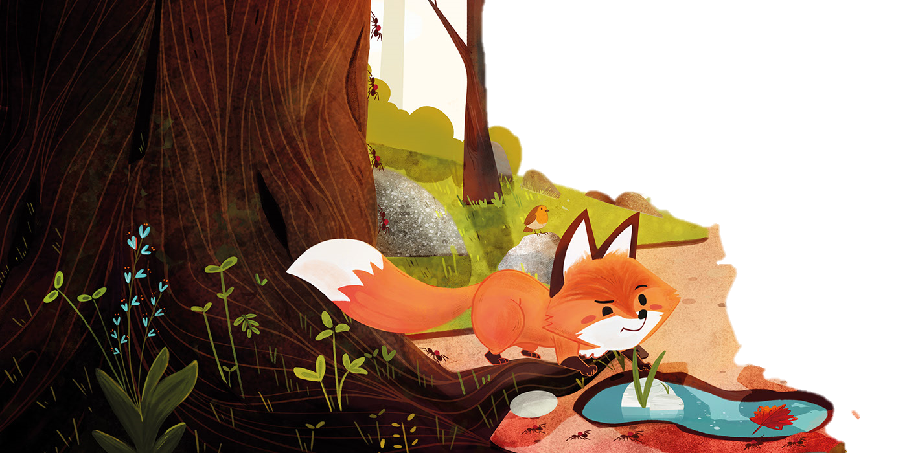

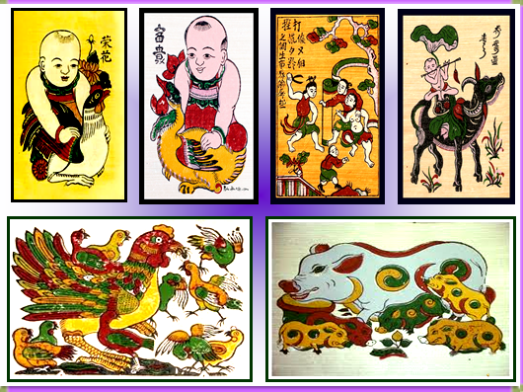
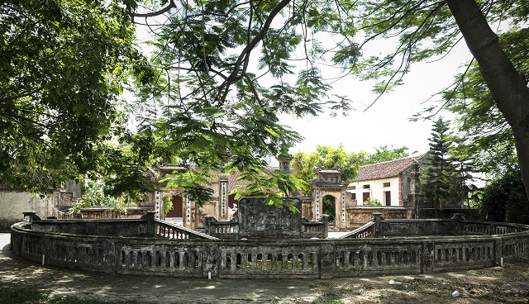
Chú
thích
Làng Đông Hồ thuộc huyện Thuận Thành, tỉnh Bắc Ninh.
Làng có nghề làm tranh từ lâu đời. Tranh làng Hồ in trên giấy dó được nhiều người ưa thích.

Slide 11

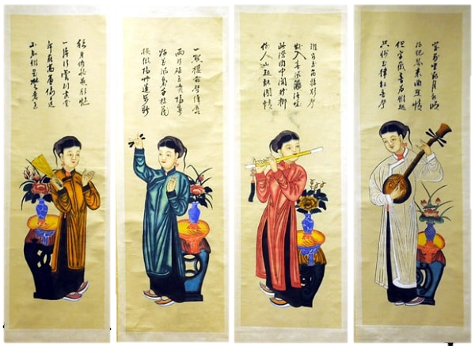
Chú
thích
Tranh vẽ người con gái đẹp.

Slide 12


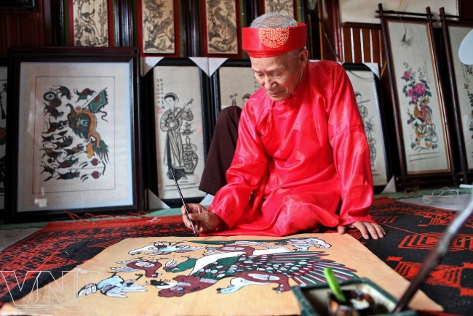
Chú
thích
Người chuyên vẽ tranh, tạc tượng,...
Chất phác, mộc mạc.

Slide 13

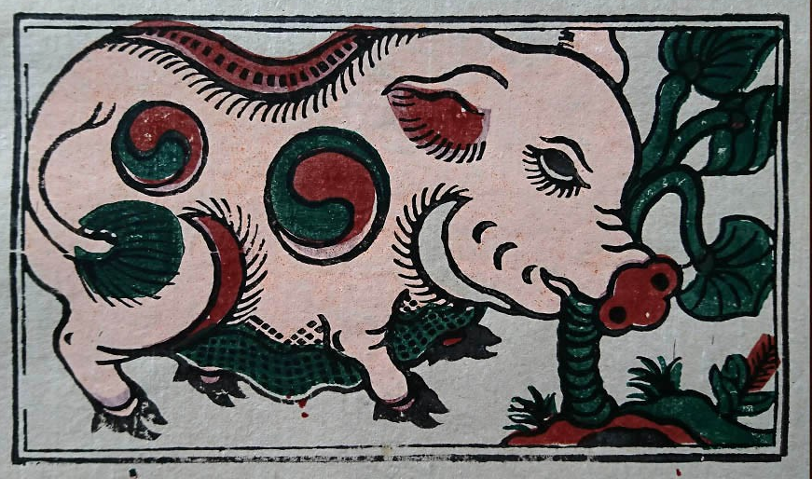
Chú
thích
Tranh vẽ con lợn đứng bên bụi ráy (một thứ cây trồng ở nơi đất ẩm, gần giống cây khoai sọ, dùng làm thức ăn cho lợn).

Slide 14

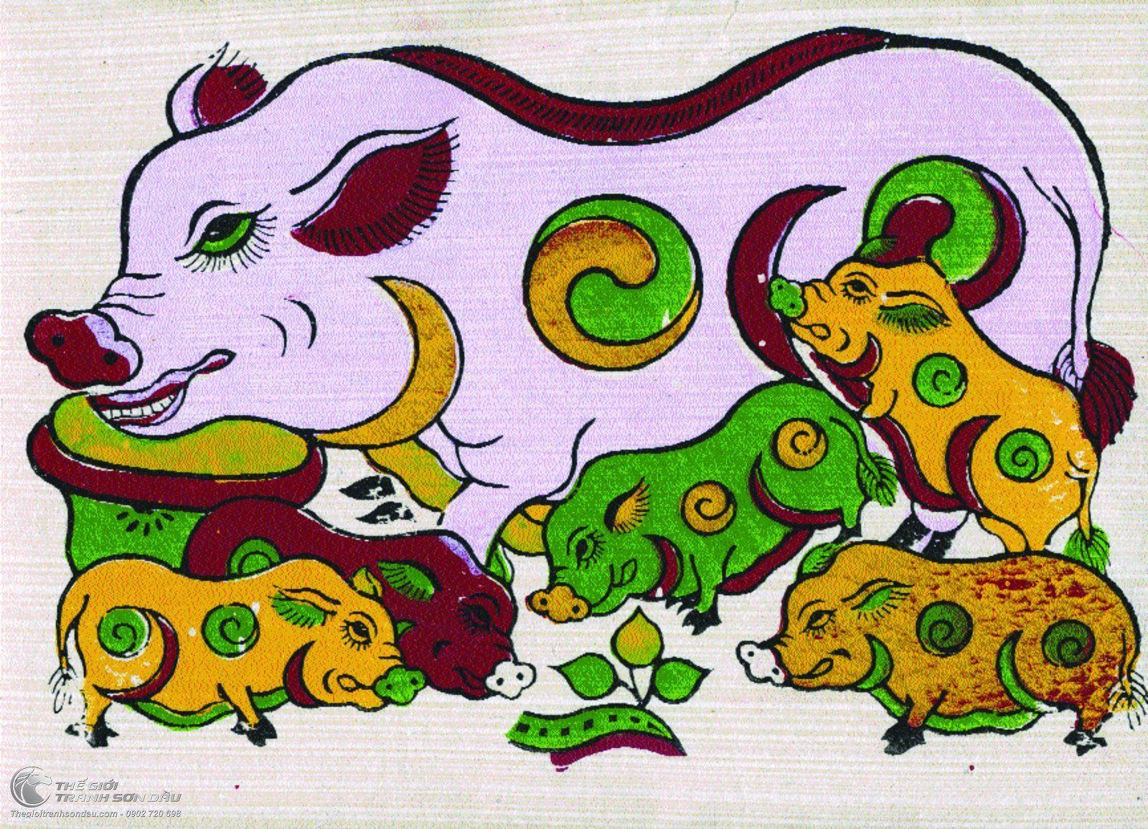
Chú
thích
Khoáy vẽ trên mình con lợn trong tranh, hình tròn, giữa có nét cong như chữ S chia hình tròn làm hai mảng – một mảng màu sáng (dương) và một mảng màu tối (âm).

Slide 15


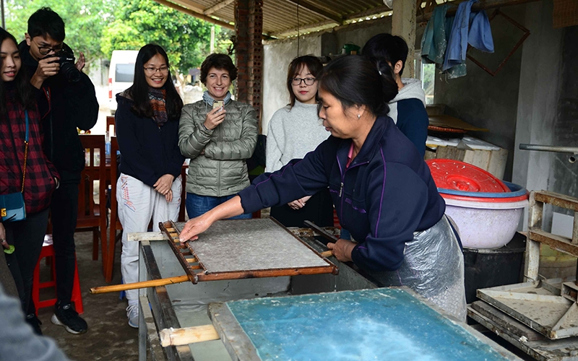
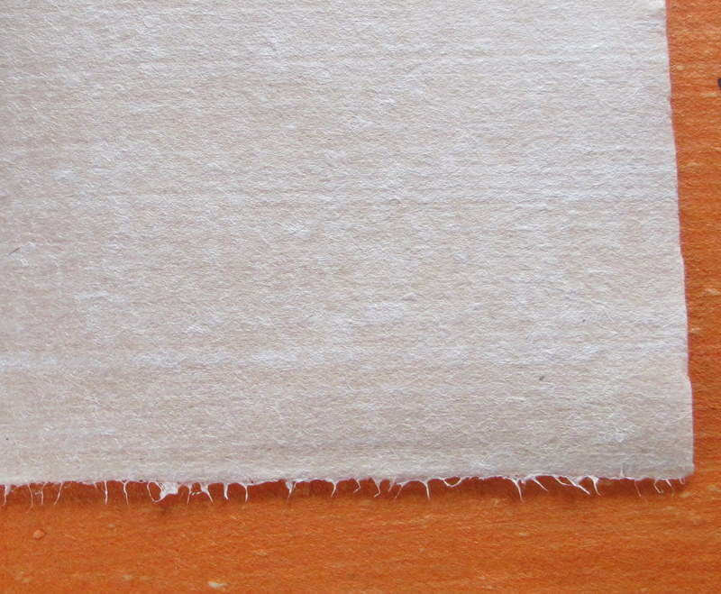
Chú
thích
:một thứ lụa đen bóng.
Màu trắng do bột lấy ở vỏ sò, vỏ điệp ở biển trộn với hồ loãng nấu bằng bột gạo nếp tạo thành.

Slide 16


Câu khó
Phải yêu mến cuộc đời trồng trọt, chăn nuôi lắm mới khắc được những tranh lợn ráy có những khoáy âm dương rất có duyên, mới vẽ được những đàn gà con tưng bừng như ca múa bên gà mái mẹ.
Cái màu trắng điệp cũng là một sự sáng tạo góp phần vào kho tàng màu sắc của dân tộc trong hội họa.

Slide 17

Tìm hiểu bài
Trên đường đi, tớ gặp một bé ếch đang khóc vì không tìm thấy mẹ. Hãy giúp tớ tìm mẹ cho ếch nhé!

Slide 18
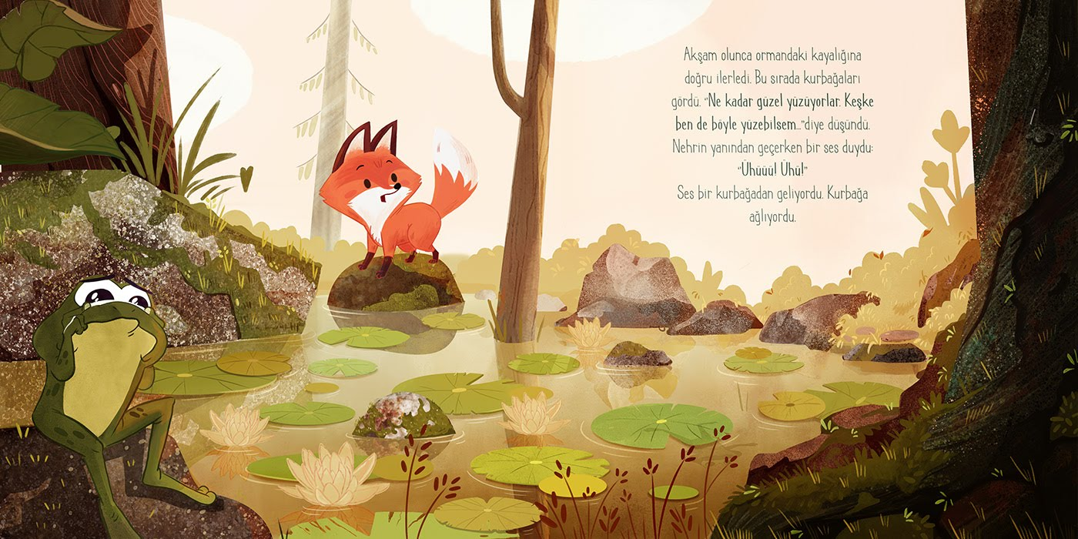

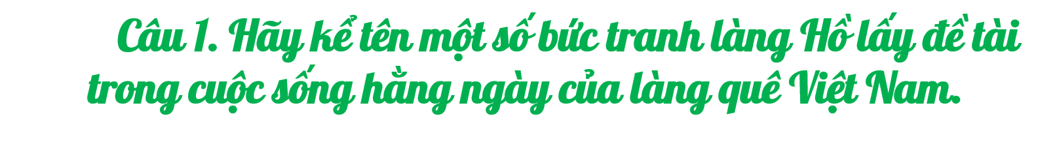

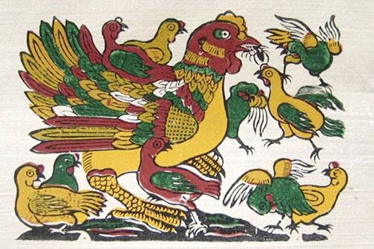
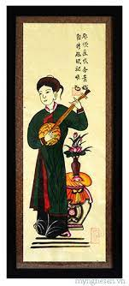
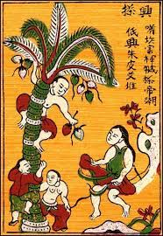
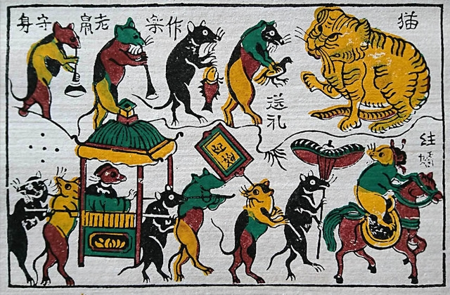
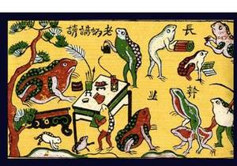

Slide 19
Kĩ thuật tạo màu của tranh làng Hồ rất đặc biệt.
+ Màu đen không pha bằng thuốc mà luyện bằng bột than của rơm nếp, cói chiếu, lá tre mùa thu.
+ Màu trắng điệp làm bằng bột vỏ sò trộn với hồ nếp “nhấp nhánh muôn ngàn hạt phấn”.

Slide 20


Từ ngữ thể hiện sự đánh giá
Tranh lợn ráy có những khoáy âm dương
- rất có duyên
Tranh vẽ đàn gà con
- tưng bừng như ca múa bên gà mái mẹ
Kĩ thuật tranh
- đã đạt tới sự trang trí tinh tế
- là một sự sáng tạo góp phần vào kho tàng màu sắc của dân tộc trong hội họa
Màu trắng điệp

Slide 21
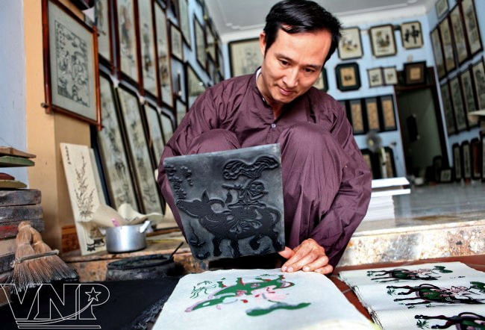
Vì các nghệ sĩ đã đem vào cuộc sống một cái nhìn thuần phác, lành mạnh, hóm hỉnh, vui tươi. Bên cạnh đó, họ cũng đã sáng tạo nên kĩ thuật vẽ tranh và pha màu tinh tế, đặc sắc.

Slide 22
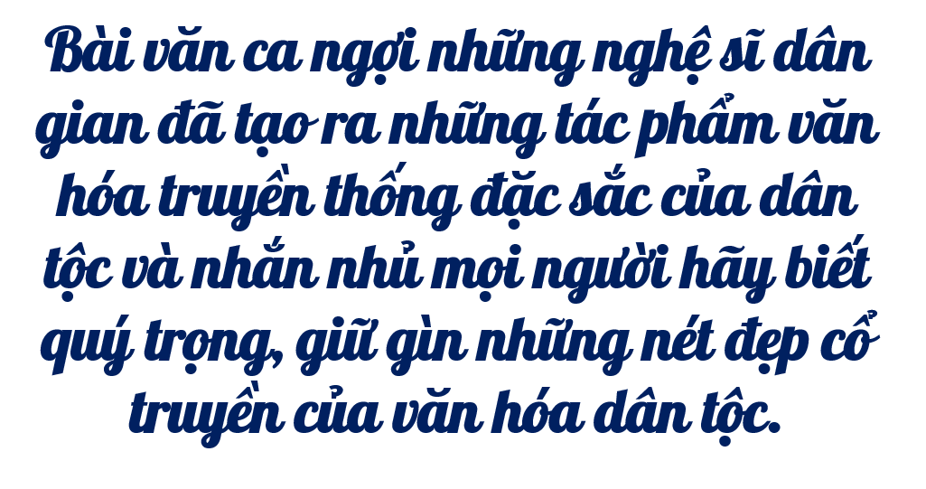
Nội dung

Slide 23
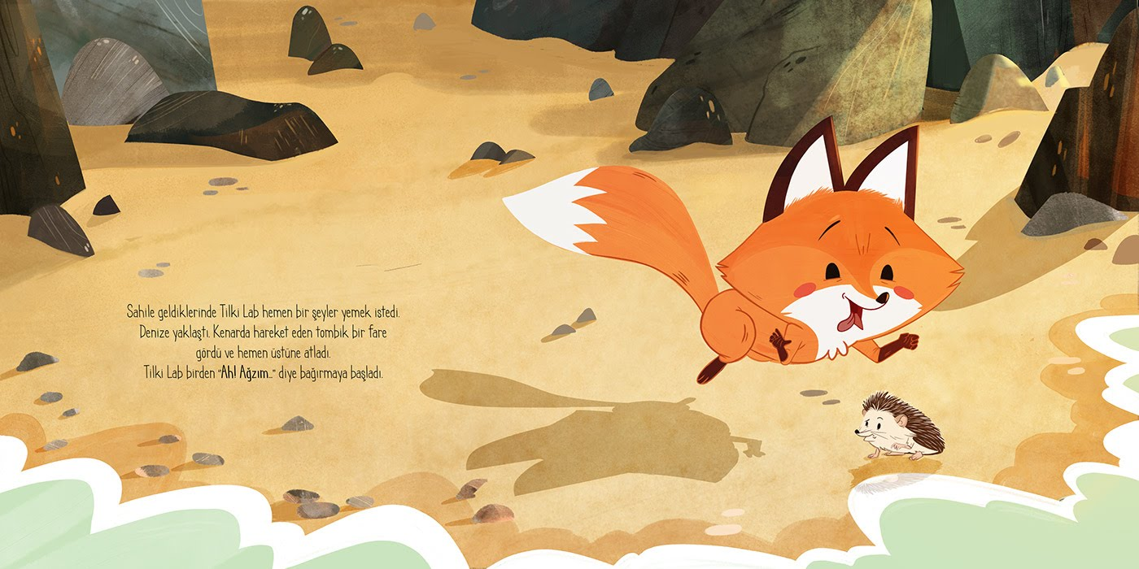
đọc diễn cảm
Sau khi giúp ếch về nhà, ếch mẹ đã chỉ đường cho tớ ra bờ biển sẽ gặp được người bạn thân thất lạc của tớ nhưng biển rộng thế này, biết tìm ở đâu? Hãy giúp tớ hỏi các bạn cá nhé!

Slide 24

Giọng đọc
- Đọc toàn bài với giọng vui tươi, thể hiện cảm xúc trân trọng.
- Nhấn giọng những từ ngữ ca ngợi vẻ đẹp độc đáo của những bức tranh dân gian làng Hồ.

Slide 25



TIÊU CHÍ ĐỌC và nhận xét
TIÊU CHÍ
Bình thường
Tốt
Rất tốt
Đọc đúng tiếng, đúng từ,
lưu loát, mạch lạc
1
2
3
Ngắt, nghỉ hơi đúng ở các dấu câu, cụm từ rõ nghĩa
1
2
3
Cường độ đọc, tốc độ đọc đạt yêu cầu
1
2
3
Giọng đọc phù hợp
1
2
3

Slide 26
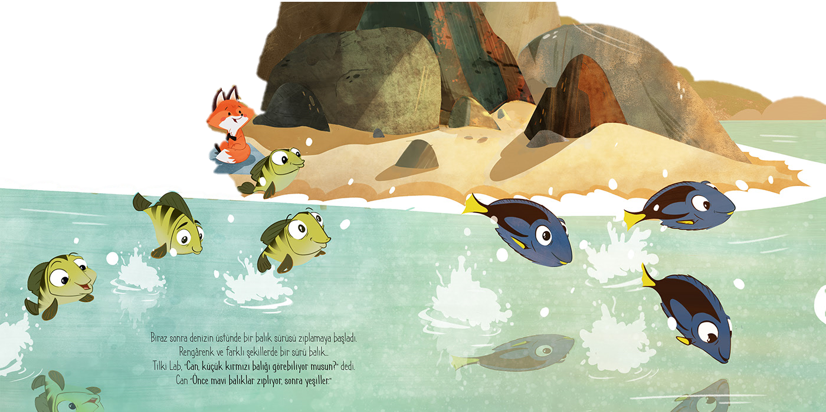
Tranh làng hồ
Từ những ngày còn ít tuổi, tôi đã thích những tranh lợn, gà, chuột, ếch, tranh cây dừa, tranh tố nữ của làng Hồ. Mỗi lần Tết đến, đứng trước những cái chiếu bày tranh làng Hồ giải trên các lề phố Hà Nội, lòng tôi thấm thía một nỗi biết ơn đối với những người nghệ sĩ tạo hình của nhân dân. Họ đã đem vào cuộc sống một cách nhìn thuần phác, càng ngắm càng thấy đậm đà, lành mạnh, hóm hỉnh và tươi vui.

Slide 27
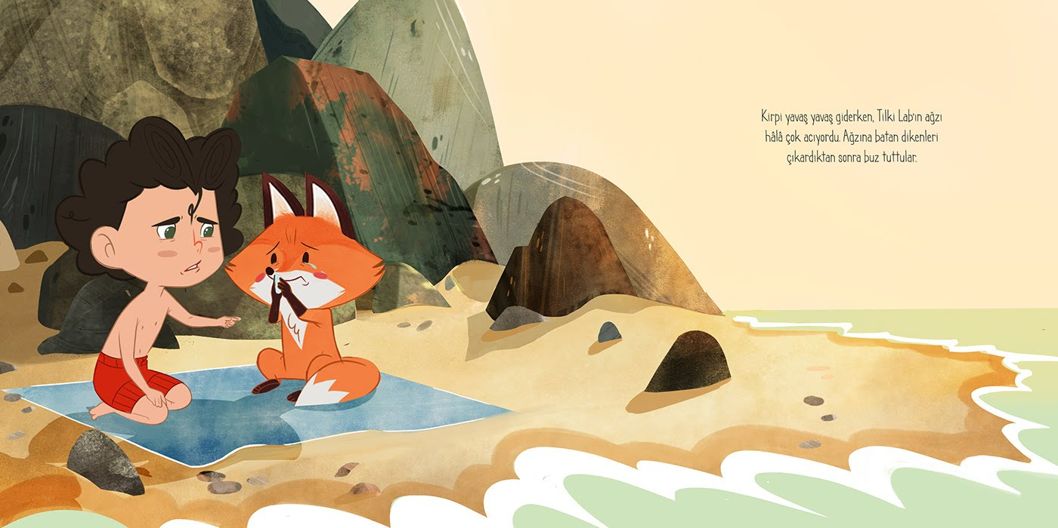

Đánh giá mục tiêu
Đọc đúng, trôi chảy; đọc diễn cảm bài đọc.
2) Trình bày được nội dung, ý nghĩa của câu chuyện.

Slide 28
Dặn dò
Luyện đọc lại bài.
Soạn bài “Đất nước”.

